Slide 1
AVANCES ACTUALIZACIÓN PLAN DE MONITOREO ESTRATEGICO
MCP-ES
Presenta:
Lic. Roberto López
Oficial de Monitoreo y Transición
MCP-ES
Fecha: Jueves, 21 de julio de 2022

Slide 2
JUSTIFICACIÓN
El Fondo Mundial Exige que todos los MCPs presenten y sigan un Plan de Monitoreo Estratégico (PME) de todo el financiamiento aprobado por el Fondo Mundial. El plan debe detallar las actividades y describir el procedimiento mediante el cual el MCP va a involucrar en el ME a las partes interesadas del programa (sean o no miembros del MCP) y, en particular, a los sectores constituyentes no gubernamentales, las personas que viven con las enfermedades y/o están afectadas por ellas y poblaciones clave según datos epidemiológicos de cada país.

Slide 3
SECCIONES DEL PLAN DE MONITOREO ESTRATEGICO DEL MCP-ES
La primera sección del plan describe los objetivos, el marco conceptual del monitoreo estratégico, los requerimientos del Fondo Mundial para un ME adecuado, los indicadores que el Fondo Mundial monitorea para asegurarse que los MCP cumplan con su función de ME, los elementos para llevar a cabo un completo y adecuado proceso de ME, la estrategia CCM Evolution del FM, el monitoreo comunitario y revisión de calidad de datos.
La segunda sección del plan describe que es el Comité de Monitoreo Estratégico (CME), sus competencias, su conformación, su rol, la elegibilidad de sus miembros y el procedimiento de elección, el perfil del coordinador del CME y del oficial de monitoreo estratégico, el plan de trabajo y financiamiento, las reuniones y el apoyo de la Dirección Ejecutiva hacia el CME.
La tercera sección del manual presenta el proceso para llevar a cabo el ME y las herramientas que el CME puede usar para tal fin.

Slide 4
OBJETIVO GENERAL DEL PLAN DE MONITOREO ESTRATEGICO DEL MCP-ES
Garantizar el cumplimiento del ME de las subvenciones vigentes de acuerdo con lo establecido en el plan a través de la sistematización de información, el uso de procesos, la socialización de buenas prácticas y herramientas que permitan al Mecanismo Coordinador de País cumplir con esta función y así asegurar el éxito de las subvenciones otorgadas al país.

Slide 5
OBJETIVOS ESPECIFICOS DEL PLAN DE MONITOREO ESTRATEGICO
Describir los procedimientos, actividades, normas e instrumentos de trabajo que permitan monitorear estratégicamente el grado de cumplimiento de la implementación de las subvenciones.
Mostrar las herramientas de análisis estratégico de la información que permitan desarrollar un plan de acción para mejorar la implementación de las subvenciones y la socialización de buenas prácticas

Slide 6
REQUERIMINETOS DEL FONDO MUNDIAL A LOS MCP PARA UN MONITOREO ESTRATEGICO ADECUADO

Slide 7
ESTRATEGIA CCM EVOLUTION DEL FONDO MUNDIAL PARA LOS MCPs
El objetivo de la estratégica CCM Evolution es fortalecer a los MCP para facilitar un monitoreo inclusivo y una participación significativa en alineación con las estructuras nacionales, para una gobernanza sanitaria sostenida, esto implica un mayor enfoque en cuatro responsabilidades principales: Monitoreo, Participación, Posicionamiento y Operaciones
Ruta de posicionamiento para la gobernanza sostenible en materia de salud, dirigida a alinear progresivamente los principios centrales del MCP-ES con las instancias nacionales.

Slide 8
MONITOREO COMUNITARIO
Mecanismo mediante el cual, los usuarios de los servicios y las comunidades recopilan datos y observaciones cuantitativas y cualitativas para evaluar la disponibilidad, la accesibilidad, la aceptabilidad, la equidad y la calidad de los servicios que reciben y los emplean para exigir responsabilidades a los proveedores de los mismos y a los encargados de la toma de decisiones.
El monitoreo comunitario ofrece al MCP-ES una oportunidad única para mejorar la calidad y la eficiencia de las inversiones, en particular de las destinadas a programas de prevención, atención y tratamiento para las poblaciones clave y vulnerables.
Nota: pendiente de desarrollar proceso de monitoreo comunitario por parte del MCP-ES, con el objetivo de dar cumplimiento a un indicador del MCP-ES solicitado por el FM.

Slide 9
MONITOREO COMUNITARIO

Slide 10
REVISIÓN DE LA CALIDAD DE LOS DATOS
La calidad de los datos es esencial para asegurar la consistencia de la información reportada, su validez, fiabilidad, oportunidad, relevancia, precisión e integridad, y no menos importante la confianza de los usuarios que los utilizan.
Se espera ofrecer capacitaciones a los miembros del MCP-ES sobre calidad de los datos.
Se definirán 2 criterios (ejemplo tiempo y relevancia) para asegura la calidad del dato, los cuales serán revisados de acuerdo a las exigencias.

Slide 11
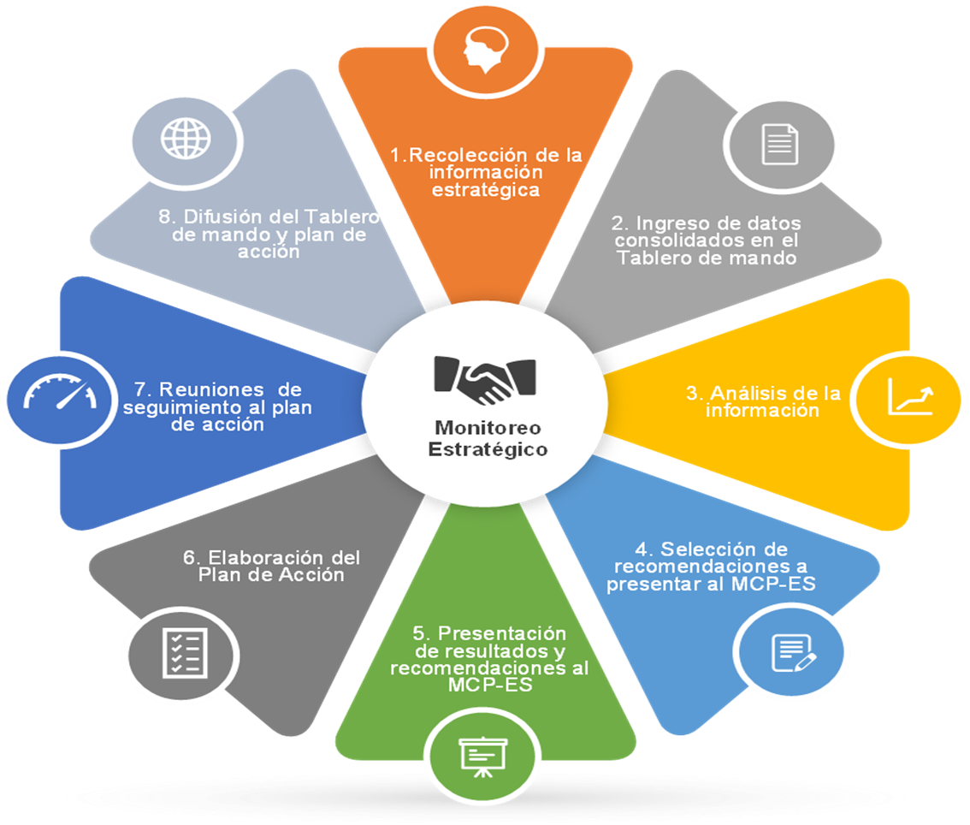
PROCESO DEL MONITOREO ESTRATEGICO DEL MCP-ES

Slide 12
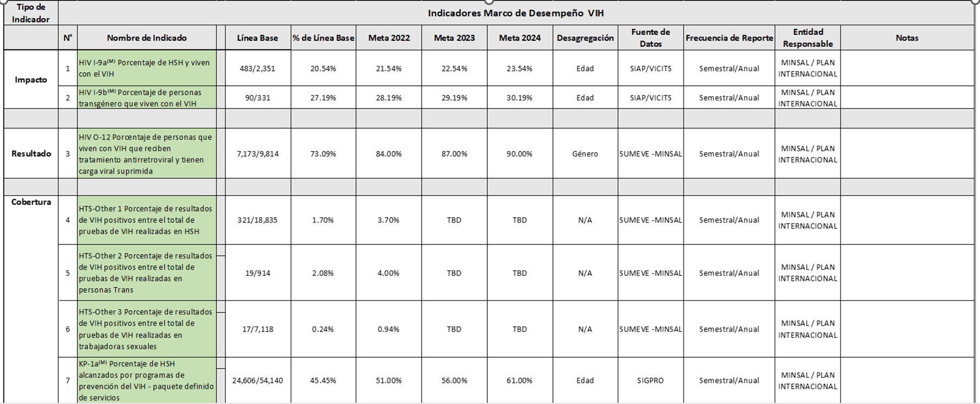
INDICADORES SUBVENCIÓN VIH 2022-2024

Slide 13
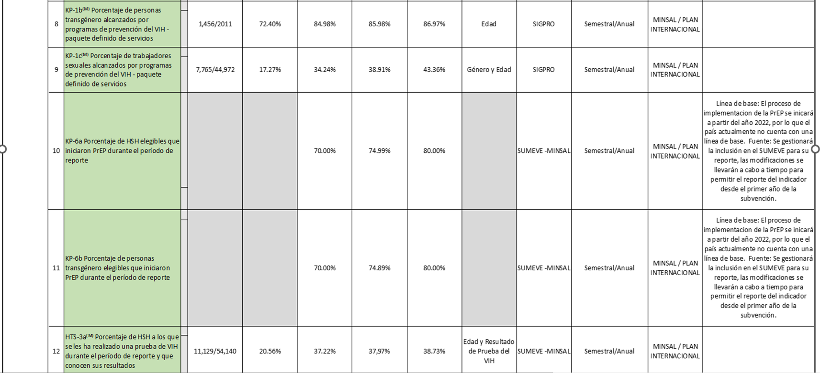
INDICADORES SUBVENCIÓN VIH 2022-2024

Slide 14
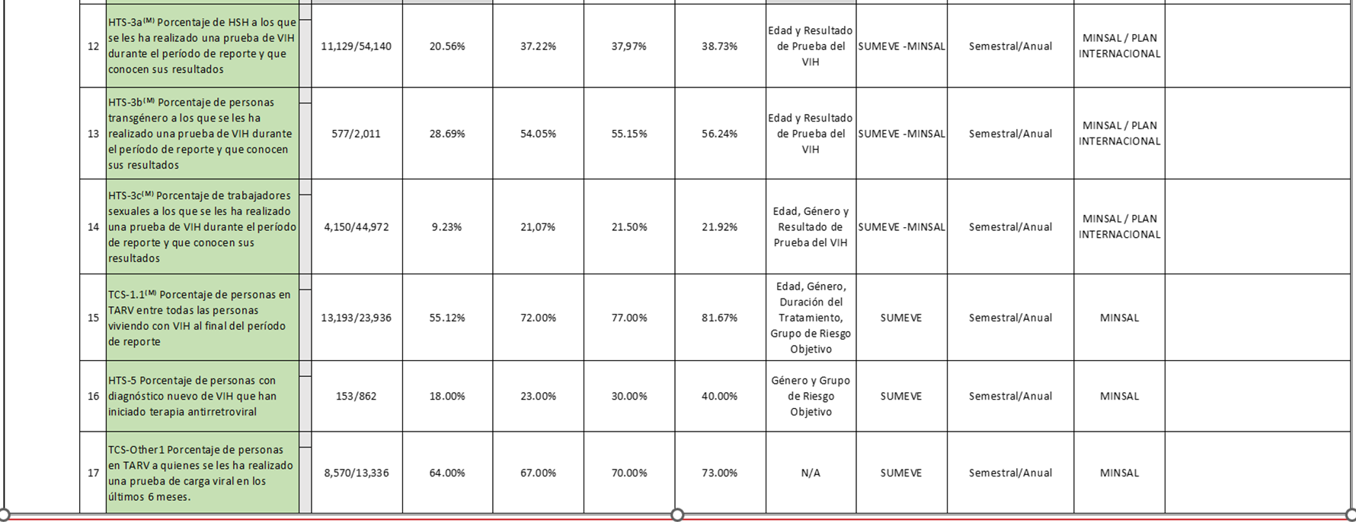
INDICADORES SUBVENCIÓN VIH 2022-2024

Slide 15
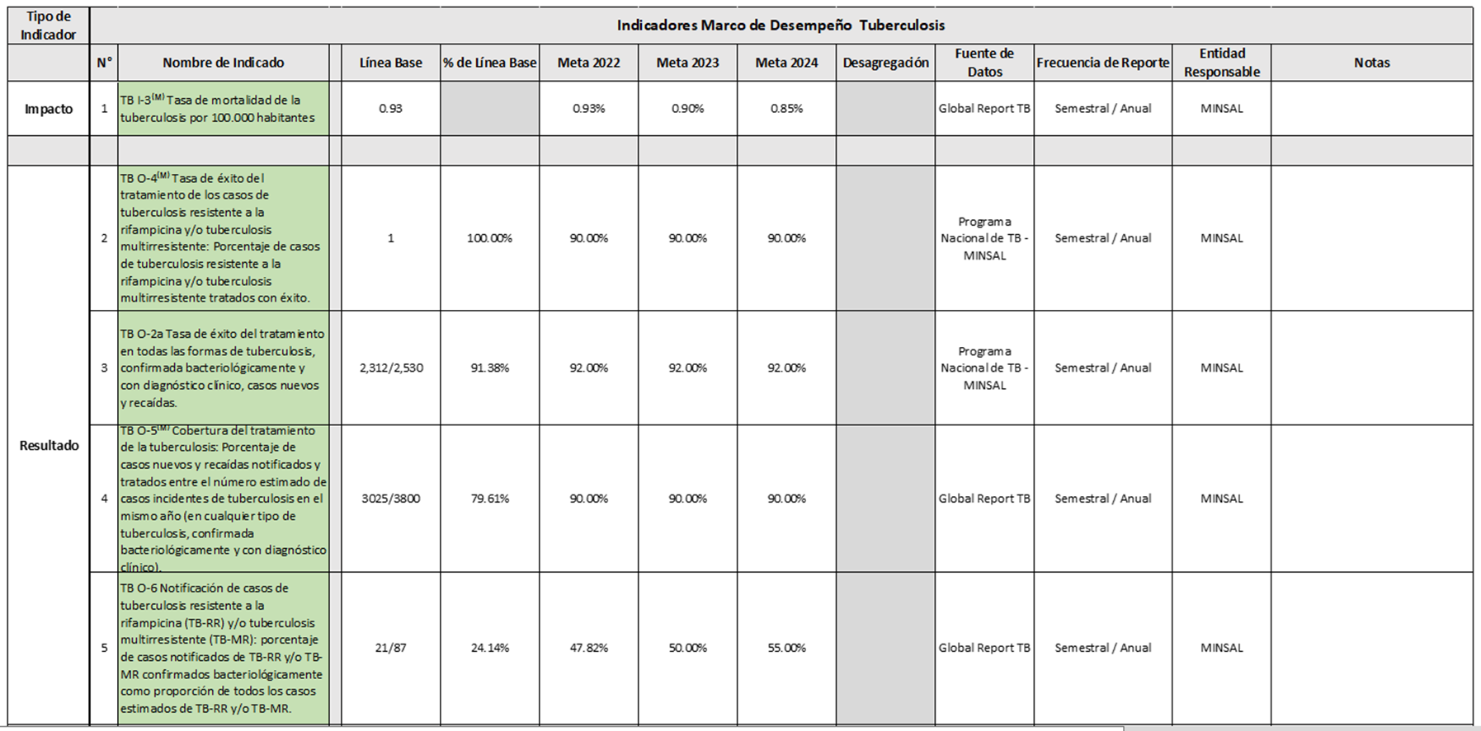
INDICADORES SUBVENCIÓN TB 2022-2024

Slide 16
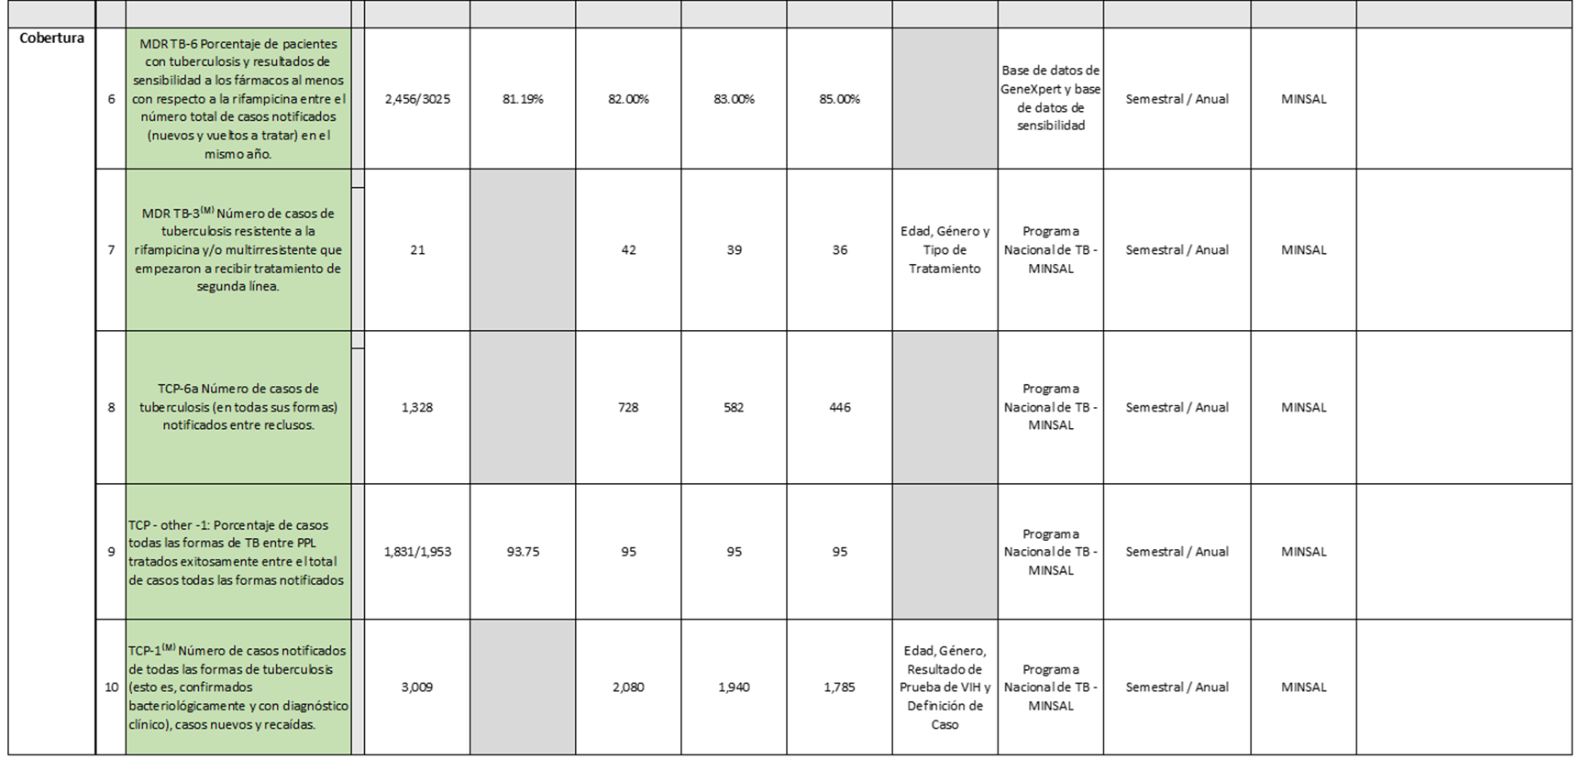
INDICADORES SUBVENCIÓN TB 2022-2024

Slide 17
INDICADORES FINANCIEROS VIH Y TB 2022-2024
F1: Presupuesto y desembolsos del Fondo Mundial
F2: Presupuesto y gastos reales por modulo de la subvención
F3: Fuentes y usos

Slide 18
INDICADORES FINANCIEROS VIH Y TB 2022-2024
F1: Presupuesto y desembolsos del Fondo Mundial
F2: Presupuesto y gastos reales por modulo de la subvención
F3: Fuentes y usos

Slide 19
TABLERO DE MANDO
En este momento se ha iniciado un proceso de diseño de tablero de mando con el apoyo del responsable de la pagina web del MCP-ES, con el objetivo de contar con una Demo y hacer un pilotaje de la herramienta.

